Slide 1



Dạy VĐ múa: Em đi chơi thuyền
Nghe hát: Bác đưa thư vui tính
Trò chơi: Âm thanh của giấy

Slide 2









Slide 3

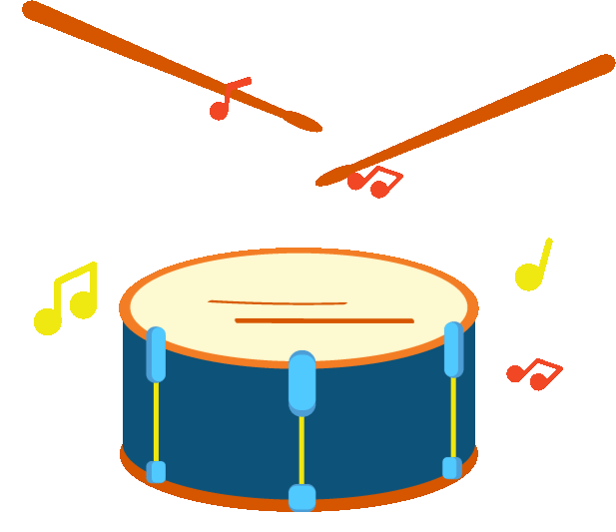


Slide 5








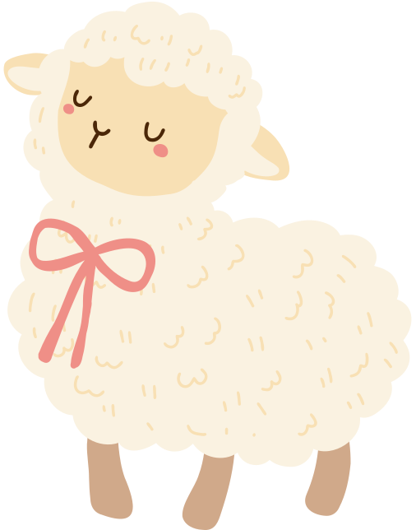


Slide 6



Slide 8



Slide 10



Slide 12



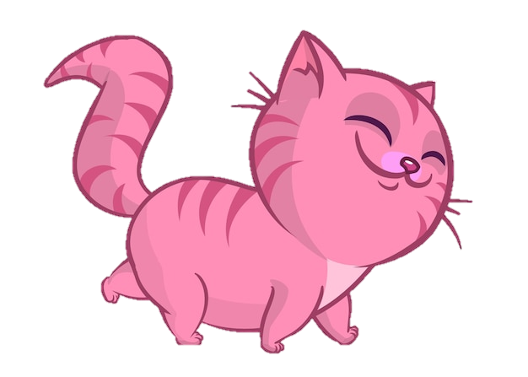







VÒNG QUAY
CHỮ CÁI
b
t
n
b
b
h
h
n
t
b
see you next time!

Slide 14
VÒNG QUAY
CHỮ CÁI
b
t
n
b
h
h
b
h
n
t
b
see you next time!

Slide 16
VÒNG QUAY
CHỮ CÁI
b
t
n
b
b
t
h
h
n
t
b
see you next time!

Slide 18

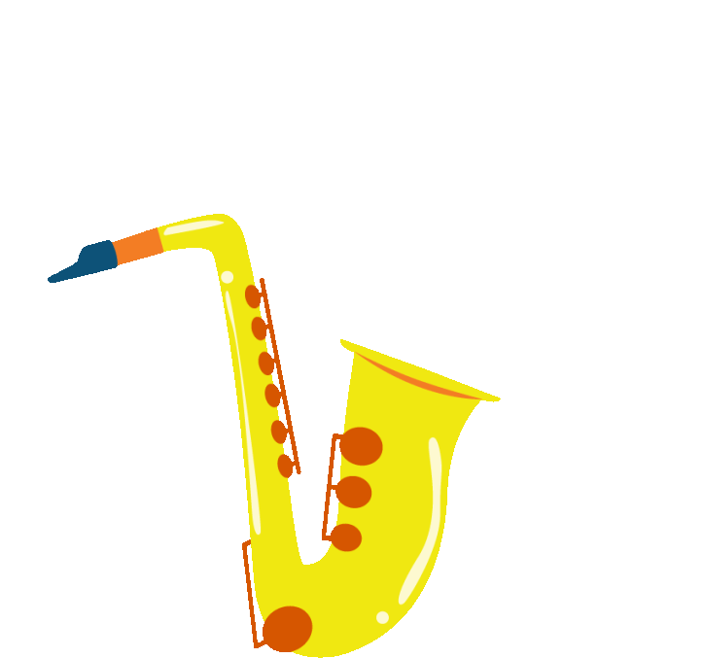

Nghe hát lần 1

Slide 19
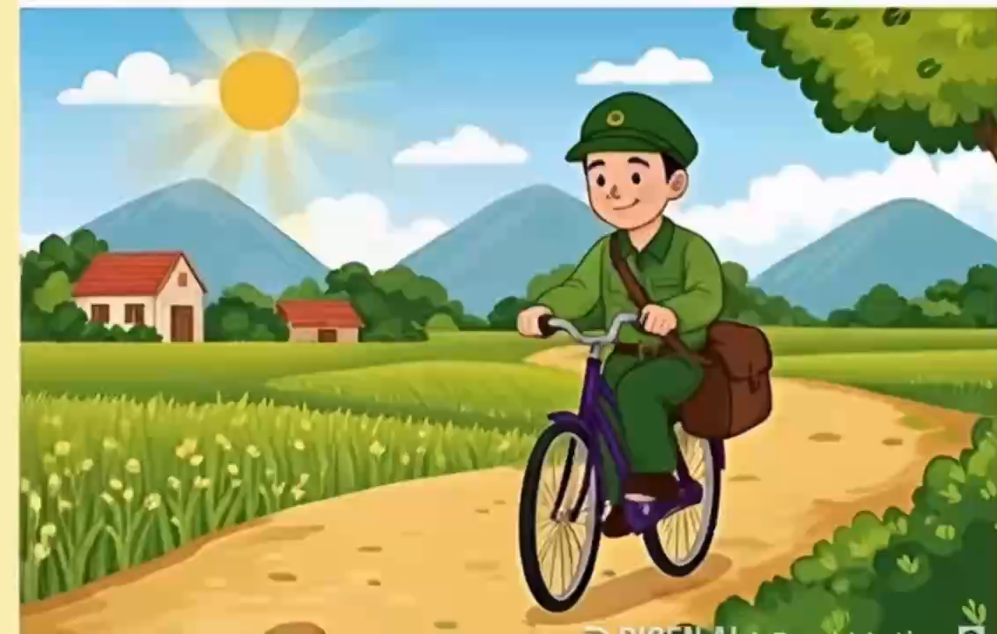

Slide 20
Nghe hát lần 2

Slide 21


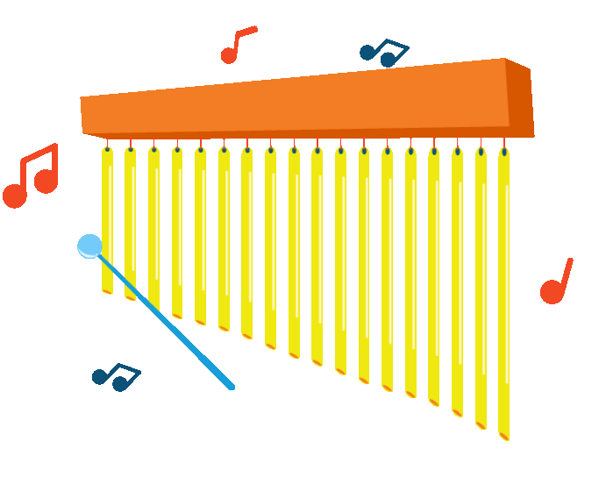
Trò chơi

Slide 22
Trò chơi

